Slide 1
iGOAT
one Goat saw it coming

Slide 2
Ziel
Roboter und Ziegen gewinnen wenn die Ziege entkommt
Der Security Guard gewinnt, wenn die Roboter ausgeschaltet und die Ziege gefangen sind.

Slide 3
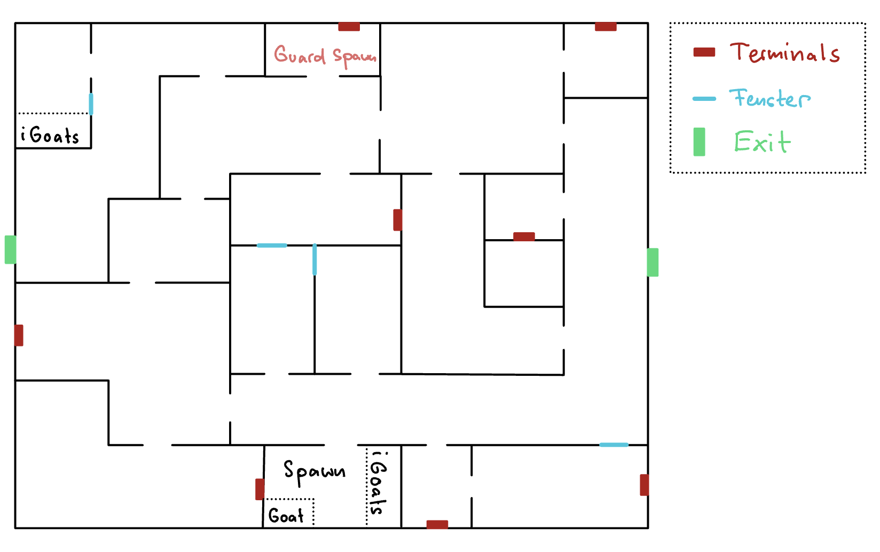
Regeln
Mindestens vier Spieler
Zwei Teams
Roboter: aktivieren Terminals und können ausgeschaltet werden
Ziege: kann Roboter reaktivieren
Security Guard: Ziegen fangen und Roboter deaktivieren

Slide 4
Mechanik
Security guard hat eine eingeschränkte Sicht
Die Roboter und die Ziege sehen in einem Radius

Slide 5
Networking
Client:
User Input Handling
Rendering & Animation
Game Logic
Server:
Game State
Synchronization
Client Communication
UDP zum Beispiel für Position und Rotation
TCP zum Beispiel für Chat

Slide 6
Software requirements

Slide 7
Mockup

Slide 8
Projekt Plan

